Slide 1
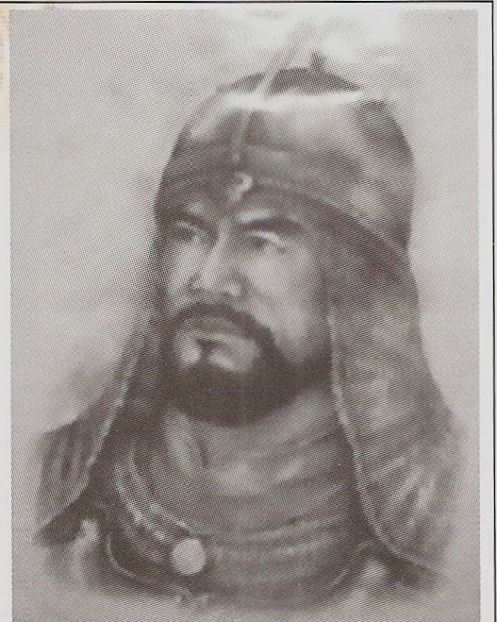
Райымбек батыр (1705 - 1785)

Slide 2
Участники проекта:
Студенты группы МПС-18-11, МЗ-17-9.
Руководители проекта: преподаватель казахской литературы Аукашова К.С.,преподаватель истории Лазарева Л.А., преподаватель спец.дисциплин Ефремова С.А.
Мастера производственного обучения: Ахмулаева Г.К., Аюпова З.М.

Slide 3
Характеристика проекта.
Классификация проекта по виду деятельности студентов:
Пратико-ореинтированный проект
По характеру контактов
Межпредметный(казахский язык, английский, технология приготовления пищи, конструирование одежды)

Slide 4
Требования к проекту.
Каждый выступающий должен выполнить 3 задачи: 1.научить слушателя; 2.повести его за собой; Доставить наслаждение (Требования Цицерона)

Slide 5
Цели проекта.
Изучить биографию батыра Райымбека;
рассмотреть основные виды одежды вооружения батыров;
изготовить костюм воина-батыра;
рассказать о кухни и особенностях питания кочевников; презентовать некоторые блюда;
подготовить учебную презентацию для уроков истории.

Slide 6
Биография батыра Райымбека
Райымбек родился в 1705 году на территории современной Алматинской области. Он принадлежит к знатному роду Албан, который в свое время стоял во главе Старшего жуза.

Slide 7
Биография батыра Райымбека
Дед Райымбека Кангельды(Ханшельды), по письменным источникам, известен как предводитель и дипломат. Он участвовал в российско-казахских переговорах, а в 1724 году посетил в составе казахской делегации Петербург.

Slide 8
Биография батыра Райымбека
С детства Райымбек рос в атмосфере духа защиты Родины и освобождения родных земель от джунгарской кабалы.

Slide 9
Биография батыра Райымбека
К семнадцати годам Райымбек был достаточно известен. Победив в схватке с туранским тигром, получил титул батыра. К 1723 году молодой герой уже не раз участвовал в полномасштабных столкновениях с джунгарами. Он возглавлял отряды ополчения вместе с батырами Утегеном, Наурызбаем и Малайсаром.

Slide 10
Именно Райымбеку принадлежат слова:
Алаш-высока Родина моя,
Алатау-мои исконные земли,
Знаешь ли ты?
Летовки- Ассинские предгорья,
А зимовки- верховья Алматы

Slide 11
Биография батыра Райымбека
В 1726 году в битве на реке Буланты Райымбек перебил десятки захватчиков. Это была первая значительная победа объединенной казахской армии.Через три года плечом к плечу с дедом, а также батырами Кабанбаем и Богенбаем командовал войсками и принимал непосредственное участие в одном из самых масштабных и продолжительных сражений джунгарской войны при Анракайских горах и озере Алаколь.

Slide 12
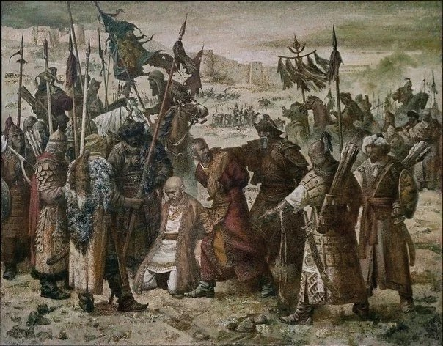

Slide 13
Биография батыра Райымбека
Эта битва стала началом падения Джунгарского ханства. После нее близ реки Итембес Райымбек разгромил отряд джунгарского предводителя Шона Добы. Во время военных действий по освобождению нынешней Алматинской области Райымбеку стало известно о готовящемся нападении джунгарского предводителя Аганаса. Батыр опередил его и ударил первым. Используя эффект неожиданности, отряд батыра разбил вражеские силы, вынудив их бежать с поля боя. В ходе сражения ойратский хан был убит.

Slide 14
«Қара таудың басынан көш келеді». Қара жорға шайқалып, бос келеді. Қара күнді жамылып, қара қазақ Қара түнді басынан кешкен еді. Қара қайғы көрсетпей ештеңені, Қара жауы қанатын кескен еді. Шұлғау болып қыздардың кестелері, Талай қара шаңырақ өшкен еді. «Қара таудың басынан көш келеді!!!» Қара жұртта бықсыған шала қалған, Аналардан ес кеткен, балалардан. Тал да таппай қармауға жағалаудан, Ақыл қашқан адыра бабалардан. Қандай қарғыс атты екен қайран елді?! Қайда барып тығылар паналауға?! Қайда барып, қалжырап жатыр екен?! Қандай сорды сортаңын татар екен?! Көр болса да болса екен қазақ жері, Қазақ жері болғасын - Атамекен.

Slide 15
Биография батыра Райымбека
Далее настал черед другого джунгарского командующего Арысхана. Он и его люди сидели в крепости, когда казахские воины во главе с Райымбеком ворвались внутрь и разгромили неприятеля. Штурм провели ночью. Чтобы воины могли корректировать свои позиции, они выкрикивали «Райымбек!». Впоследствии этот возглас стал кличем рода Албан. Хан Арысхан спас свою шкуру, только согласившись на унизительное перемирие. На закате Джунгарской империи Райымбек продолжил выгонять остатки вражеских отрядов с казахских земель.

Slide 16
Биография батыра Райымбека
За всю войну Райымбек был ранен около 77 раз, одолел сотни противников, но никогда не ставил кровопролитие во главе. Он понимал, что каждая смерть — это трагедия и не важно, на чьей ты стороне. В личных сражениях одерживал победы над калмыцкими ханами, такими как Бадам, Секер и Корын. Батыр прослыл умелым дипломатом. Видимо, сила слова также передалась ему от деда. Ему удавалось добиваться от врага значительных уступок, используя где-то силу, а где-то мудрые речи.

Slide 17
Биография батыра Райымбека
Когда умер Райымбек, доподлинно не известно, однако некоторые источники утверждают, что это произошло в 1785 году. Пережитые ранения дали о себе знать в старости и в итоге сгубили славного батыра. За храбрость, мужество, талант полководца и дипломата Райымбек заслужил всенародную славу и уважение соратников. Еще при жизни его называли святым. Тело великого героя похоронили на родной земле недалеко от Алматы.

Slide 18
Биография батыра Райымбека
На его могилу в течение нескольких веков приходят люди, желающие отдать дань уважения прославленному воину. В ходе гражданской войны могилу Райымбека уничтожили, но место не было забыто. В 1960-е советское правительство хотело ликвидировать находящееся здесь мусульманское кладбище. Однако из-за ряда необъяснимых событий, таких как поломка техники, от этой затеи пришлось отказаться.

Slide 19
Айгүл Сағымбайқызы
Вас помнит, каждый человек,
Чтят память, Батыра Райымбек
Как дипломат, боец, стратег,
Поверг врагов, живя в свой век.
Казах, с Джунгаром воевал,
Весь Жетысу, тогда страдал.
Решив Батыр, народ собрал,
В тяжелый бой, он всех позвал.
Земля, под цокот лошадей,
Вся содрогалась и была.
Надежда, силой для людей,
И бой, к победе, привела.

Slide 20
В Казахском ханстве, он творец,
Он всех учил и он мудрец.
Потомки чтят, он как отец,
Не будет памяти, конец.
Мы воззовем, слова к Аллаху,
Молитву, в памяти прочтем.
Мы в бизнесе, в карьере славу,
Здесь покровительства, найдем
Мы все гордимся, что Батыр,
Нам Землю спас и сохранил.
У Вас, мы словно в Хан Шатыр,
Где душу, каждый Вам открыл.
Спасибо Вам, за все ата,
Пусть будет, Света чистота!
Осталась память, на лета,
Покой Вам, Райымбек ата.

Slide 21
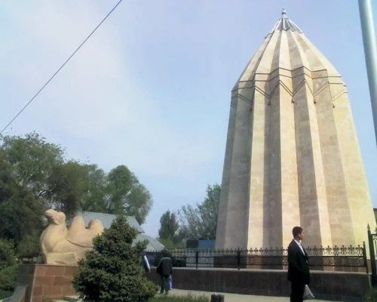

Slide 22
Биография батыра Райымбека
Вначале 1980-х на месте захоронения установили гранитную стелу, а через год после развала СССР ее заменил красивейший мавзолей. По преданию, перед смертью Райымбек собрал всех соратников и близких людей, чтобы попрощаться. Тогда он завещал им усадить его тело на белого верблюда и похоронить там, где животное ляжет отдохнуть.

Slide 23
Биография батыра Райымбека
Тяжелые времена всегда показывают, кто есть кто. Одни проявляют свои лучшие качества, другие наоборот — думают только о выгоде. Райымбек батыр был из первых. Из восьмидесяти лет жизни тридцать три года он провел в седле, не выпуская оружия. Благодаря Райымбеку и другим славным героям объединенному войску удалось изгнать и уничтожить заклятого врага, который более двухсот лет разорял казахские земли, грабил и убивал беззащитных людей.

Slide 24
На проспекте Райымбека с горной стороны Останки Райымбек Батыра захоронены. В лучах солнце южного мавзолей стоит, Формой шлема батырского о прошлом говорит! Вся покрыта эпосом история страны, Войны с джунгарами её страницы... И одна из них о Райымбек-батыре кюи* До наших дней прекрасных дошли они.

Slide 25
Был он поединщик в схватках с врагом, Перед войском первым на смерть шёл он... Ну а если бой начинался вдруг: Войном и стратегом был он тут... Как Искандер-Зулкурнай** в легендах весь, Только войны захватнические не вёл он здесь. От джунгар нашествий страну освобождал, В Жеты-су*** прекрасное врагов не допускал; У Абылай-хана мудрого войско возглавлял, Историю казахов достойно продолжал!...

Slide 26
Жизнь батыра Райымбека прошла на переломных этапах казахской истории. Вступив с детских лет в народное ополчение, Райымбек был очевидцем трагических событий Великого бедствия, джунгарского владычества. Угроза гибели сплотила весь казахский народ, повсеместно стали создаваться ополчения, народ из своей среды выдвинул наиболее сильных и стойких воинов, из числа которых вышел батыр, сумевший спасти родину. Таким батыром стал Райымбек. . Почтим же память великого батыра Райымбека!

Slide 27
Райымбек родился в 1705 году на территории современной Алматинской области. . Он принадлежит к знатному роду Албан, который в свое время стоял во главе Старшего жуза
В 1833 году участвовал Болек батыром в казахско-джунгарских переговорах. Он участвовал в российско-казахских переговорах, а в 1734 году посетил в составе казахской делегации Петербург.
Его имя также встречается в памятниках казахско-джунгарских взаимоотношений. С детства Райымбек рос в атмосфере духа защиты Родины и освобождения родных земель от джунгарской кабалы.
Уже в 17 лет он был признан «батыром»! А в те времена людей ценили за реальные подвиги, а не за происхождение и богатство.
Впревые показал себя в сражении в местности Ойрантобе.

Slide 28
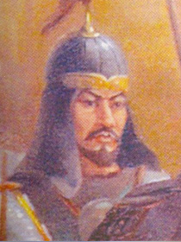
К 1723 году Райымбек был уже сложившимся лидером, и во времена джунгарского нашествия возглавил отряды ополченцев. При его активном участии и с помощью батыров Утегена, Малайсары, Сатая и Наурызбая удалось спасти от гибели тысячи казахских семей. Именно Райымбеку принадлежат слова: «Алаш – высокая Родина моя, Алатау – мои исконные земли, знаешь ли ты? Летовки – Ассинские предгорья, А зимовки – верховья Алматы.»

Slide 29
В этих битвах под началом Абылая и Абулхаира участвовали Кангельды Сырымбетулы и Райымбек, возглавлявшие вместе с батырами Богенбаем и Кабанбаем казахское ополчение. Еще более активное участие Райымбек принимал в изгнании джунгар из Жетысу. Его имя стало знаменитым на всю степь.

Slide 30
Райымбеку пришлось проявлять особую отвагу и самоотверженность, чтобы защищать свой народ. Со временем его имя стало символом целого рода и приобрело священный ореол. В боях и походах с ним были любимый конь Кокмойнак и огромный белый верблюд-атан. Райымбек сыграл большую роль в окончательном вытеснении джунгар с юго-восточных рубежей казахских земель. При его активном участии были определены границы по рекам Текес и Каркара. Воздвигнутая им огромная красная стела в Нарынколе стала памятным знаком при определении казахско-китайской границы.

Slide 31
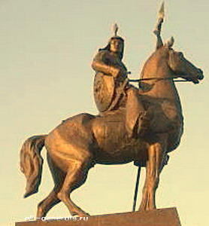
Райымбек проявил себя не только как отважный воин, но и как искусный дипломат. Понимая, что конфликты между народами могут вызвать кровопролитие, Райымбек убеждал враждующих мудрым словом. Так он вел долгие переговоры с китайским ставленником Манжу ханом. Где посулами, а где применяя силу, Райымбек добился значительных уступок со стороны Манжу.

Slide 32
Жизнь батыра Райымбека прошла на переломных этапах казахской истории. Вступив с детских лет в народное ополчение, Райымбек был очевидцем трагических событий Великого бедствия, джунгарского владычества. Он стал свидетелем и участником крушения Джунгарского ханства. Много лет Райымбек жил в походах, не слезая с коня, не расставаясь с оружием. Он познал и горечь поражений, и радость побед, когда вместе с Абылаем, Кабанбаем, Карасай батыром и многими другими соратниками высоко поднял падающее знамя Казахского ханства. При жизни он был признан «аулие - святым».

Slide 33
Райымбек был очевидцем трагических событий Великого бедствия, джунгарского владычества. Он стал свидетелем и участником крушения Джунгарского ханства. Много лет Райымбек жил в походах, не слезая с коня, не расставаясь с оружием. Он познал и горечь поражений, и радость побед, когда вместе с Абылаем, Кабанбаем, Карасай батыром и многими другими соратниками высоко поднял падающее знамя Казахского ханства. При жизни он был признан «аулие — святым». Старые раны, полученные в боях, дали о себе знать в последующем. Точная дата смерти Райымбека не установлена. Но источники тех лет сообщают, что, почувствовав приближение смерти, он пригласил своих соратников со всего края и попрощался с ними. Кончину его оплакивала вся степь.

Slide 34
Точная дата смерти Райымбека не установлена. Но источники тех лет сообщают, что, почувствовав приближение смерти, он пригласил своих соратников со всего края и попрощался с ними. Кончину его оплакивала вся степь. Райымбек прожил достойную жизнь и был похоронен с почестями близ.

Slide 35
Вначале 1980-х на месте захоронения установили гранитную стелу, а через год после развала СССР ее заменил красивейший мавзолей. Памятник имеет необычную форму, радом с ним установлена статуя лежащего верблюда. Скульптура там неспроста. По преданию, перед смертью Райымбек собрал всех соратников и близких людей, чтобы попрощаться. Тогда он завещал им усадить его тело на белого верблюда и похоронить там, где животное ляжет отдохнуть. Внутри мавзолея находится саркофаг с прахом великого героя. Со временем планируется выстроить рядом с монументом еще два купола. В одном будет музей народных батыров Казахстана, а во втором — гостиница для паломников. Тяжелые времена всегда показывают, кто есть кто. Одни проявляют свои лучшие качества, другие наоборот — думают только о выгоде. Райымбек батыр был из первых. Из восьмидесяти лет жизни тридцать три года он провел в седле, не выпуская оружия. Благодаря Райымбеку и другим славным героям объединенному войску удалось изгнать и уничтожить заклятого врага, который более двухсот лет разорял казахские земли, грабил и убивал беззащитных людей.
Жизнь батыра Райымбека прошла на переломных этапах казахской истории.Вступив с детских лет в народное ополчение, Райымбек был очевидцем трагических событий Великого Бедствия, джунгарского владычества.Он стал свидетелем и участником крушения Джунгарского ханства. Много лет он жил в походах, не слезая с коня, не расставаясь с оружием. О н познал и горечь поражений, и радость побед, когда вместе с Абылаем, Кабанбаем, Карасай Батыром и многими другими соратниками высоко поднял падающее знамя Казахского ханства.

